Slide 1
Présentation du problème « vais-je avoir mon tramway? »

Slide 2
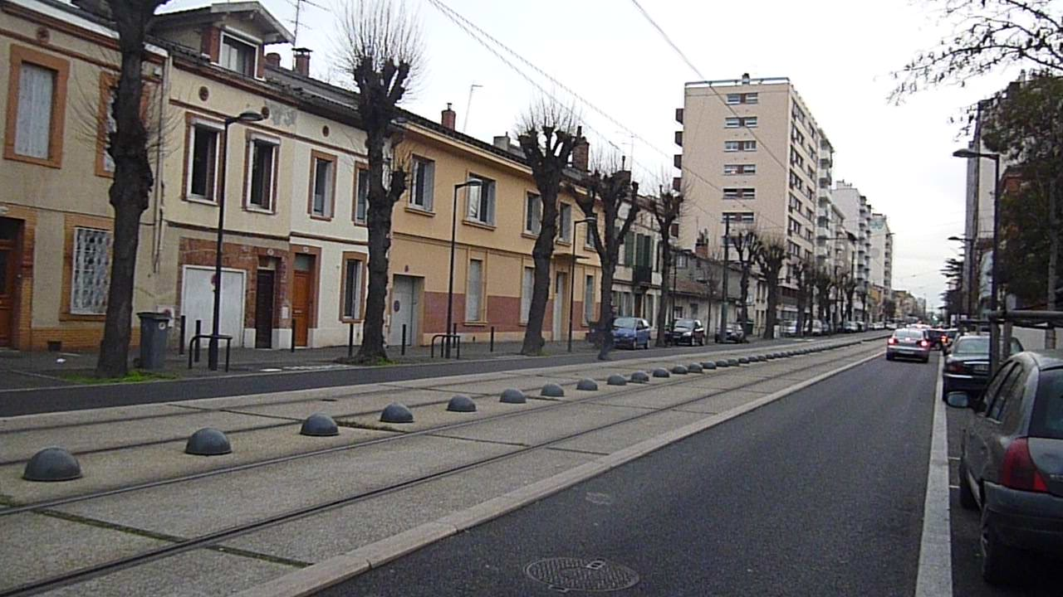
Vue sur l’avenue de Muret en sortant de l’ ESPÉ, vers la droite

Slide 3
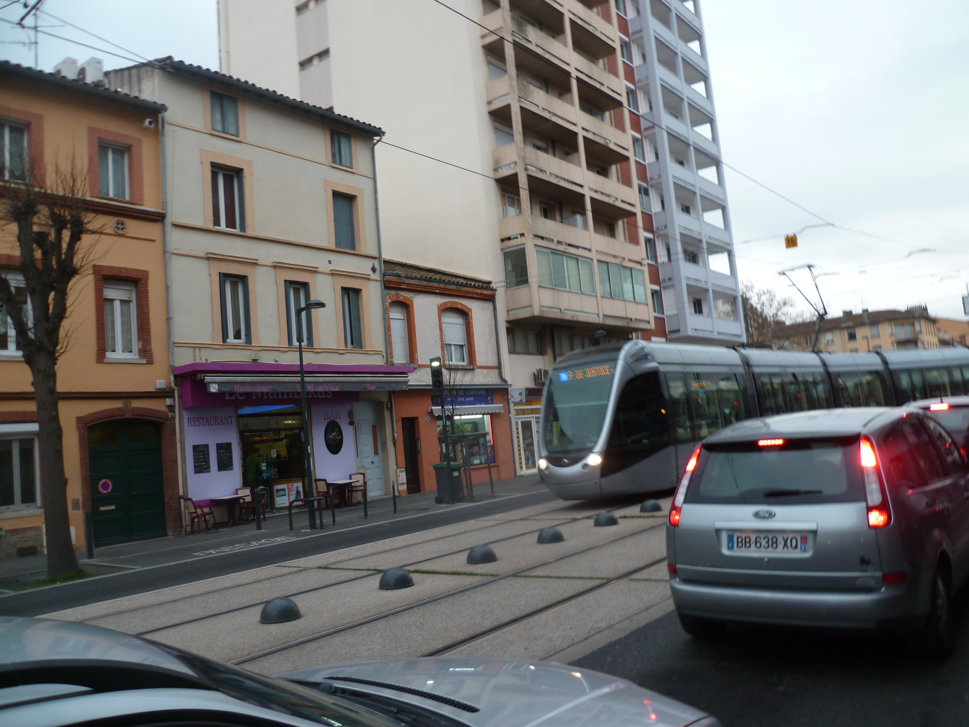
Le tram s’engage dans l’avenue

Slide 4
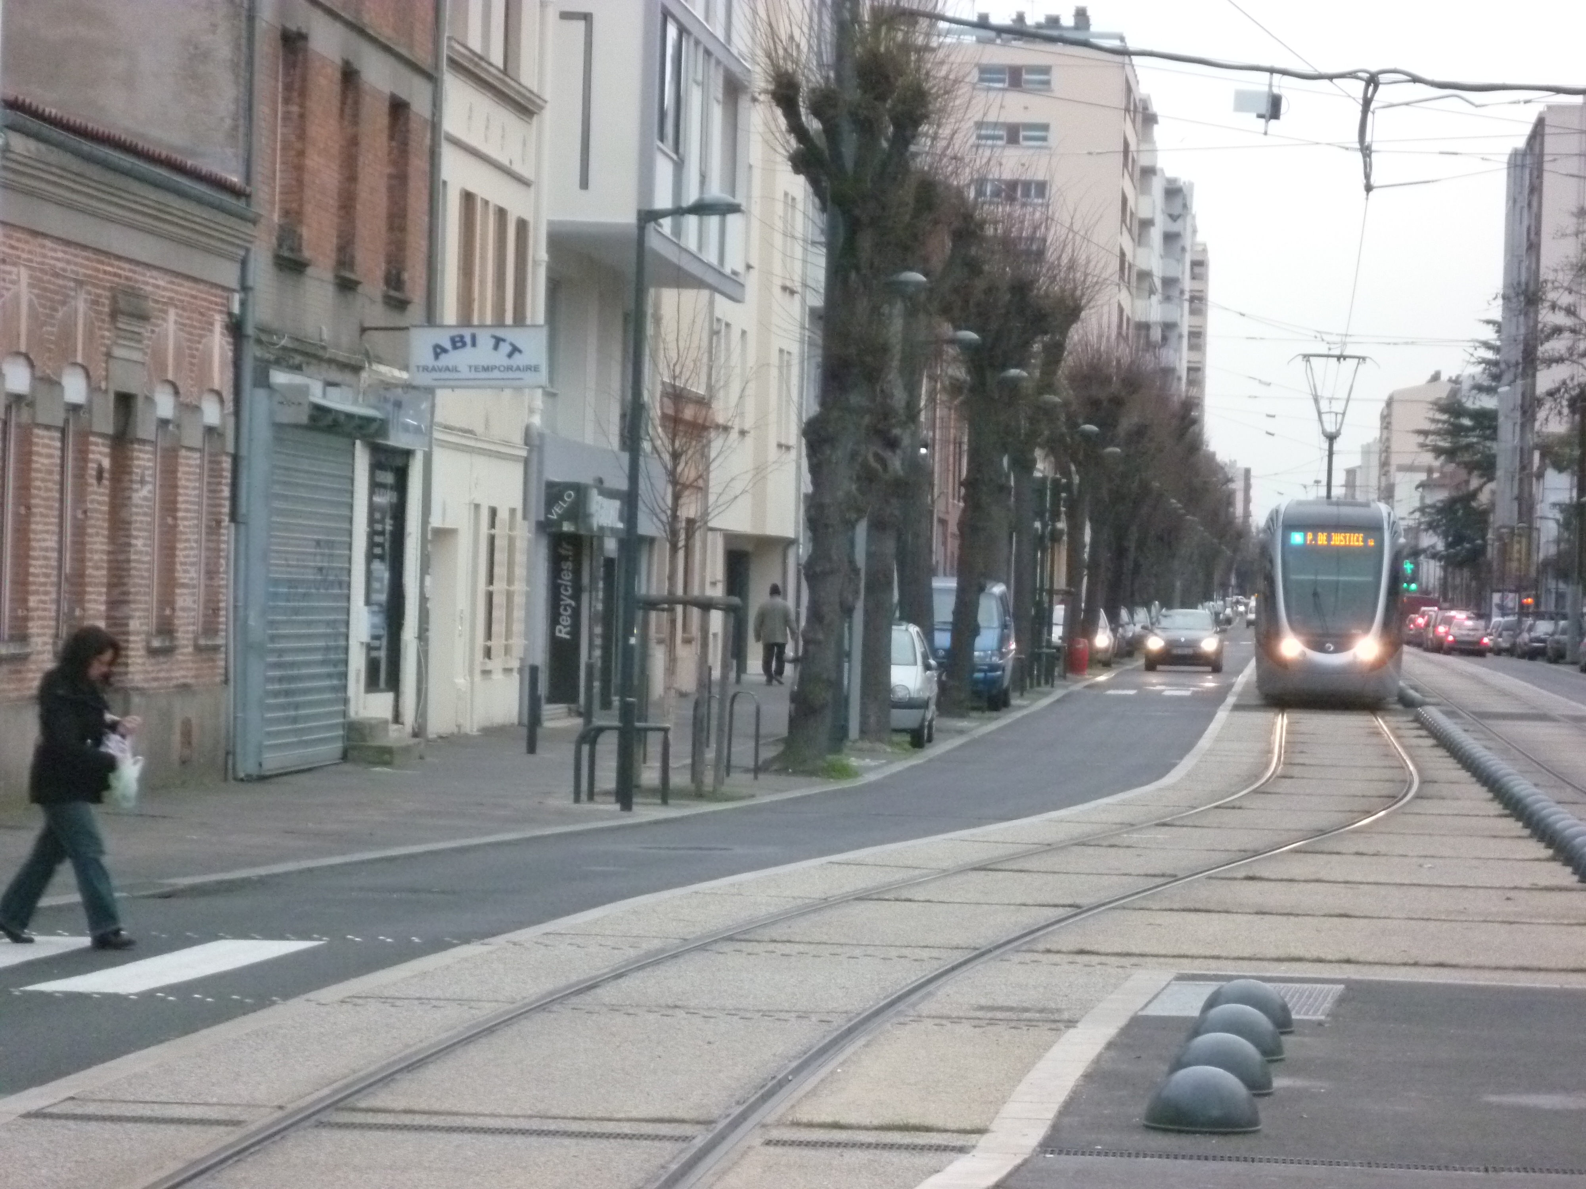
Le tram circule dans l’avenue vers l’arrêt

Slide 5
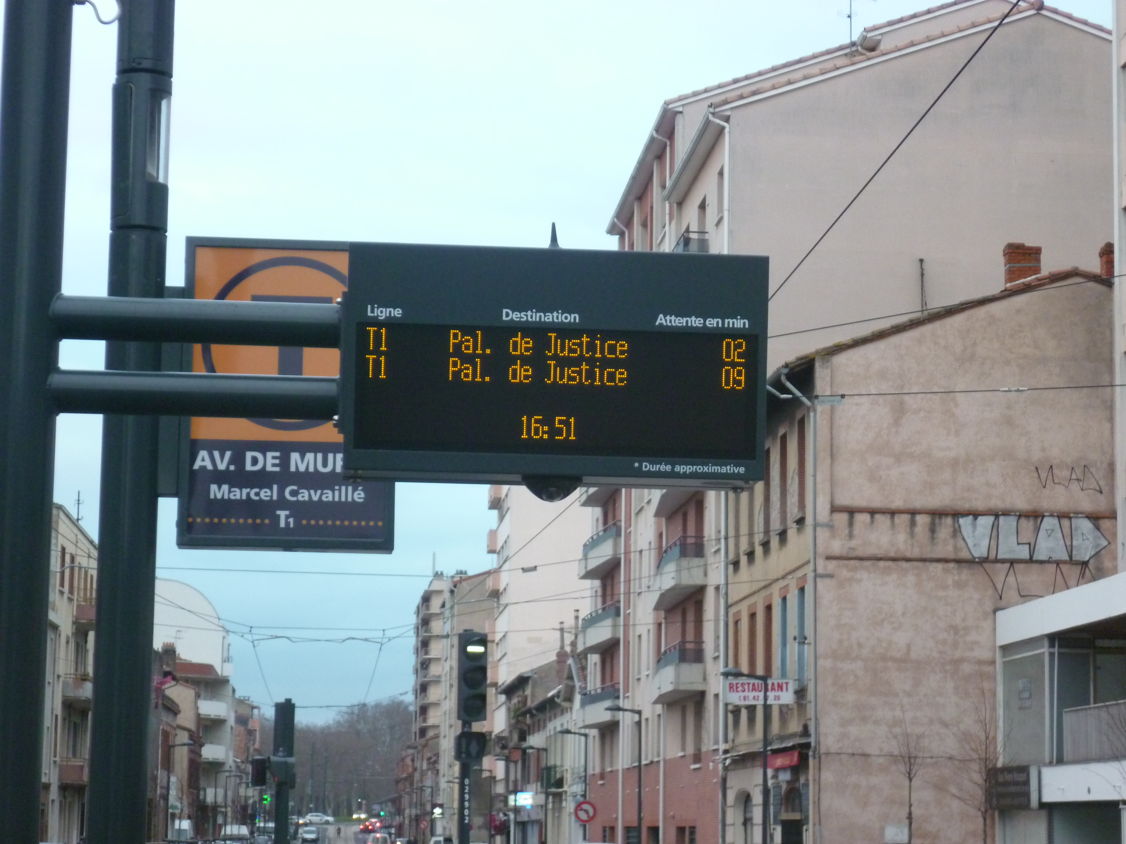
Quand le tram s’engage dans l’avenue, voilà ce qu’on voit à l’arrêt

Slide 6
Dois-je courir sur le trottoir pour avoir le tramway, si quand je sors de l’ESPÉ je vois le tram s’engager dans l’avenue?

